Slide 1
Фізичні характеристики зірок
Зорі. Характеристики зірок.

Slide 2
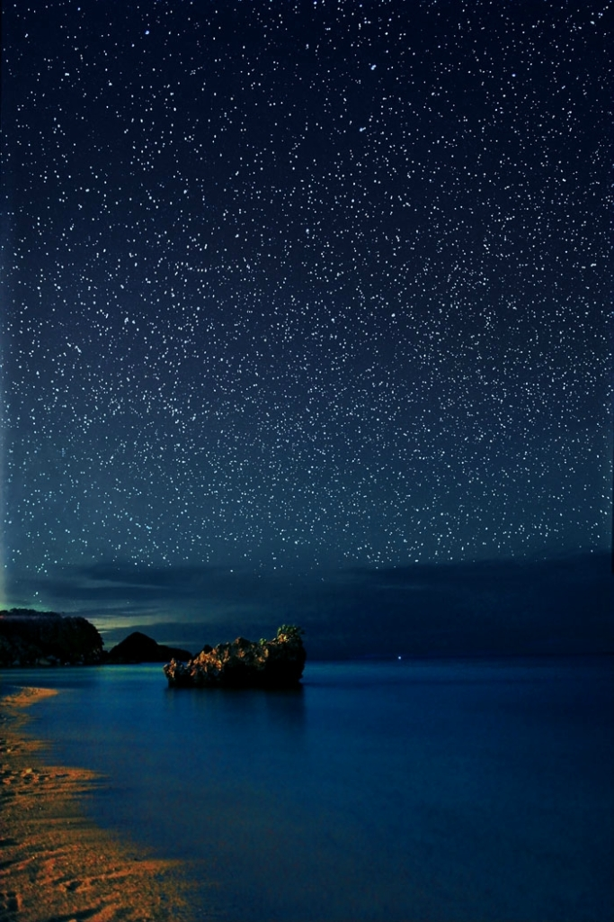
Зорі
Згідно із сучасними уявленнями, за своєю фізичною природою зоря – це самосвітний (на відміну від планет) космічний об’єкт, що складається із високотемпературної плазми - розжареного, майже повністю іонізованого газу. Тобто зоря світить завдяки високій температурі речовини у своїх надрах, де відбуваються термоядерні реакції.

Slide 3
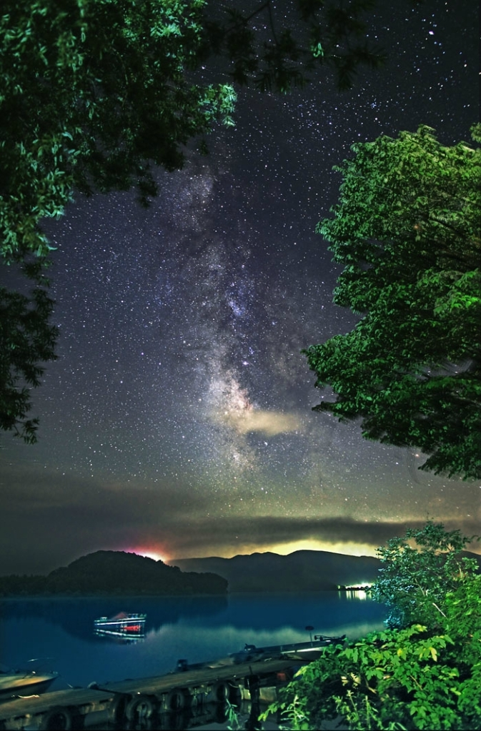
Зорі
Те, що зорі на небосхилі мають різний блиск
і колір, зумовлене як розташуванням їх у космічному просторі та віддаленістю від спостерігача, так і різноманітністю їхніх фізичних характеристик – розміру, маси, температури.

Slide 4
Фізичні характеристики зірок
Основна характеристика зірки — світність, тобто потужність випромінювання. Щоб її визначити, необхідно знати відстань від зірки до Землі (для цього є декілька способів). У загальних рисах світність зірки L — це відношення потужності її випромінювання до потужності випромінювання Сонця. Обчислені світності зірок виявилися дуже різноманітними. Наприклад, у супутниказірки +4° 4048 каталога Боннського огляду неба світність дорівнює 1/575000 (або log L=—5,76). Це означає, що потужність зазначеного випромінювання в 575 тисяч разів менша за сонячну. З іншого боку, світність зірки ζ1 Скорпіона дорівнює майже 480 000 (log L = 5,68).

Slide 5
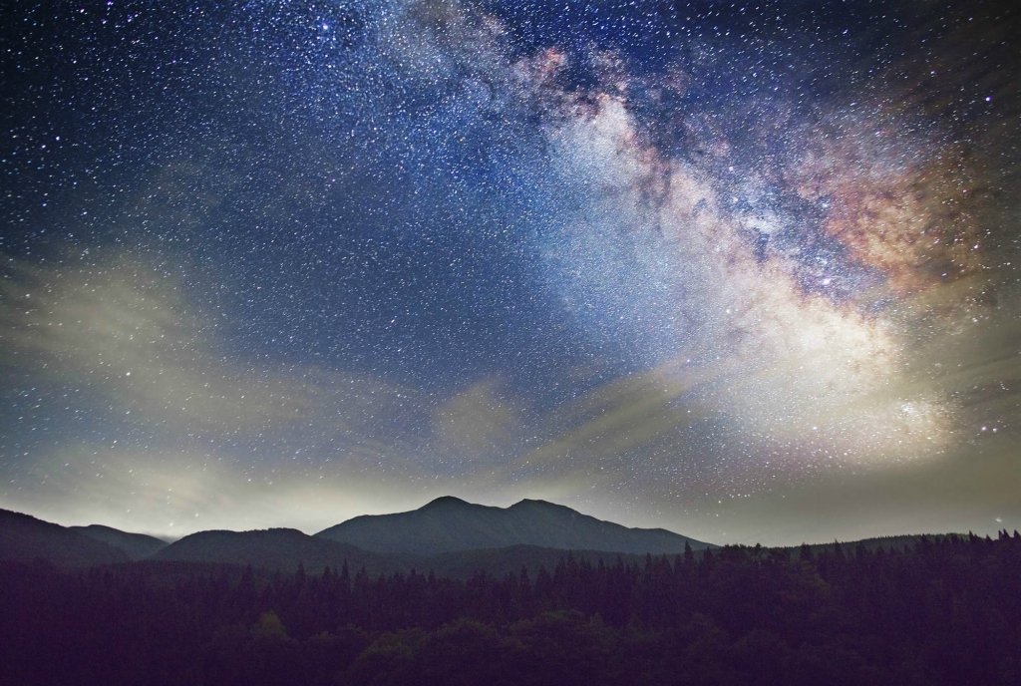
Фізичні характеристики зірок

Slide 6
Фізичні характеристики зірок
Друга важлива характеристика зірок—температура (Т) випромінюючого зовнішнього шару, тобто фотосфери. Існує декілька способів її визначення. Один з них базується на аналізі кольору зірки. Чим вища температура фотосфери, тим блакитніша зірка, чим нижча — тим вона червоніша. Встановлено, що у червоної зірки температура становить близько 3000°, у білої — 12000°, а у блакитної — 25000°. Є зірки, температура яких досягає 150000°. Розроблено способи точного визначення кольорів зірок і відповідних температур.

Slide 7
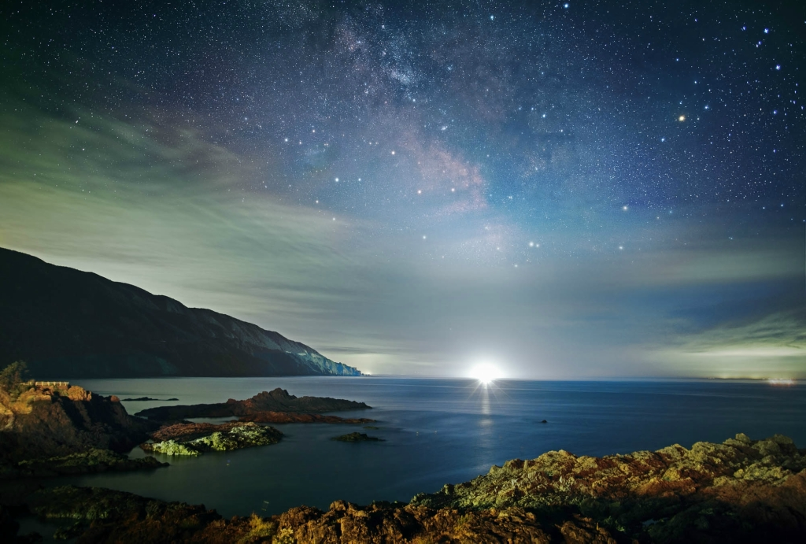
Фізичні характеристики зірок

Slide 8
Фізичні характеристики зірок
Якщо відомі світність і температура фотосфери, то можна розрахувати і радіус R зірки. Один із законів теоретичної фізики стверджує, що потужність випромінювання J одиниці поверхні (скажімо, 1м2) нагрітого тіла пропорційна четвертій степені температури: J =σТ4, де σ — певна постійна кількість. Оскільки диск зірки має форму кола радіуса R, то світна площа становить S =πR2; тоді потужність випромінювання диска обчислюється як S•J =σπR2Т4. Потужність випромінювання Сонця дорівнює σπR2cТ4с, де Rc і Тc — радіус і температура Сонця відповідно. Таким чином, знаючи світність зірки L=(R/Rc)2•(Т/Тc)4, вираховуємо радіус із співвідношення R/Rc= L½•(6000/Т)2.

Slide 9
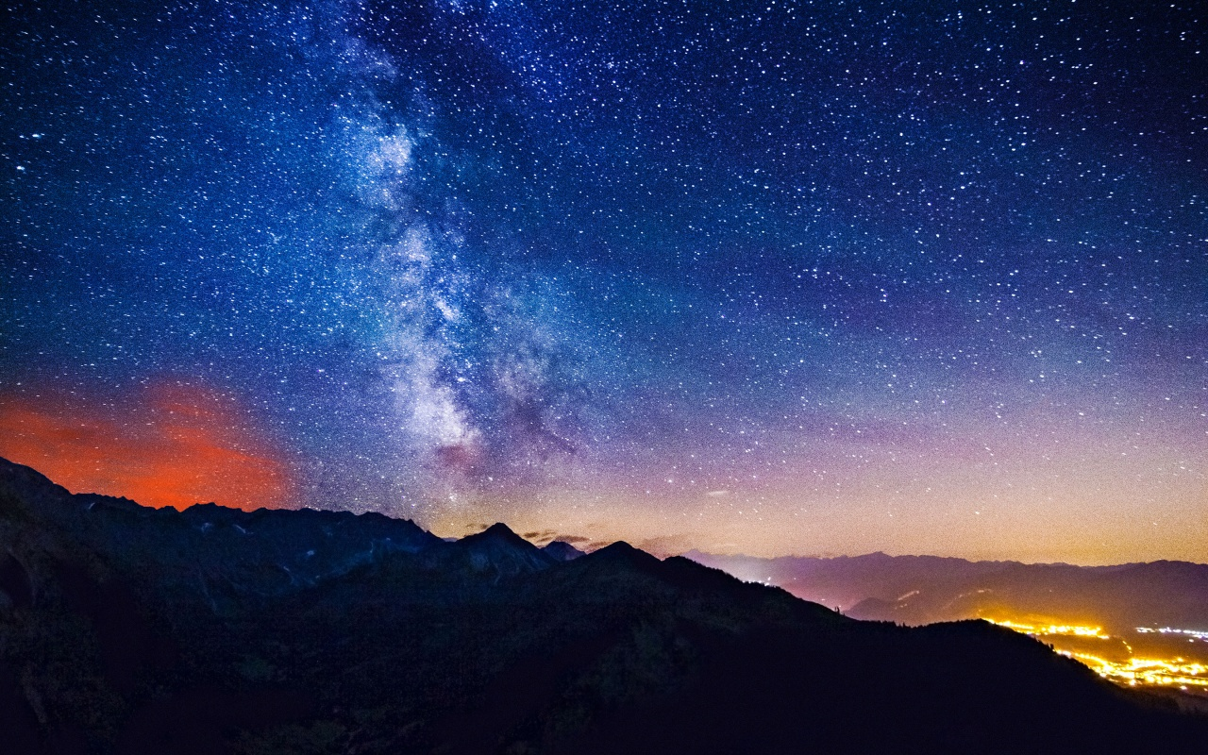
Фізичні характеристики зірок

Slide 10
Фізичні характеристики зірок
Четверта характеристика зірок — маса — визначається за величиною орбітального руху. До речі, маси багатьох зірок не настільки різняться, як їхні світності та об'єми. Крім того, з'ясувалося, що маса і світність звичайних зірок статистично залежні. Якщо виразити масу зірки М у частках маси Сонця, то одержимо залежність вигляду L=Mп, де п- число, що знаходиться між 3 і 4.

Slide 11
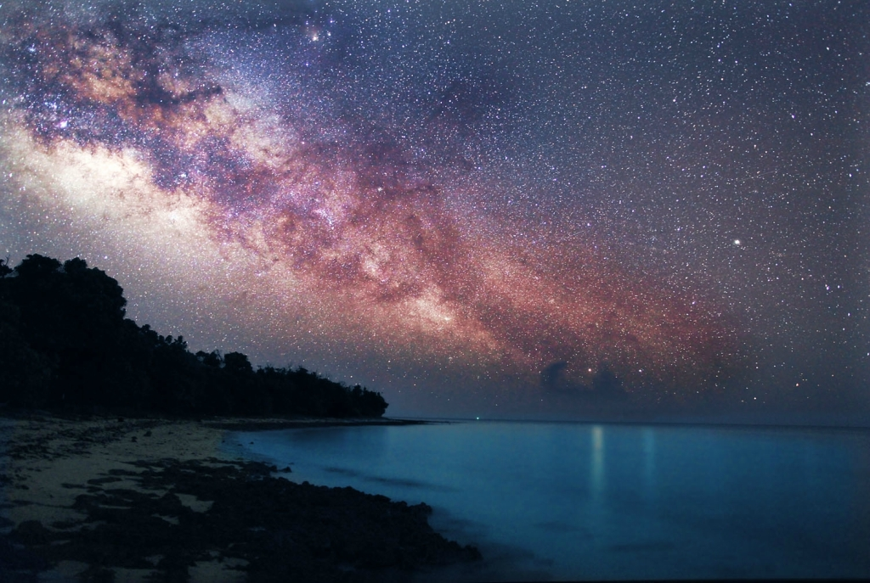
Фізичні характеристики зірок

Slide 12
Фізичні характеристики зірок
П'ята фізична характеристика — середня густина речовини зірки ρ. Для її визначення слід розділити масу на об'єм. І тут ми зустрічаємося з неочікуваним і дивовижним фактом: середні густини зірок виявилися вкрай різноманітними. Так, у червоної зірки-гіганта ρ надзвичайно мала і становить від 10-9 до 10-6 г/см3. Це дуже розріджені і протяжні газові хмари, в яких густина речовини порівнянна з густиною лабораторного вакууму. А «звичайні», подібні до Сонця, зірки-карлики мають середню густину речовини в межах від 0,1 до 10 г/см3. У білих карликів ця характеристика коливається в межах від 50000 до 1000000 г/см3, тобто сягає 1 т/см3. Але ще більш дивовижними виявилися нейтронні зорі – у них середня густина речовини становить 1014 г/см3

Slide 13
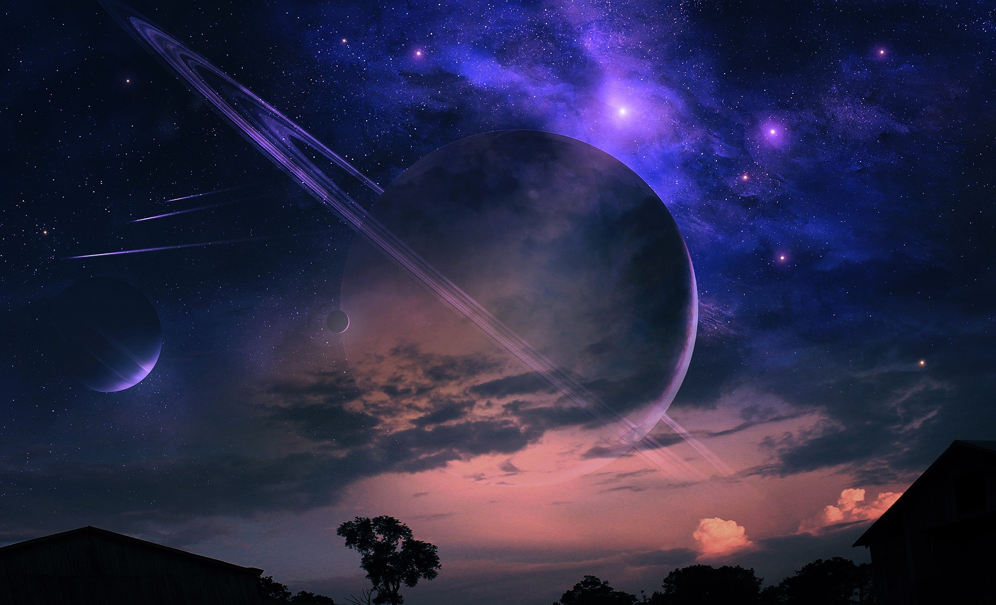
Фізичні характеристики зірок

Slide 14
Фізичні характеристики зірок
Такі значні розбіжності властивостей зірок пояснюються їх еволюцією. Зокрема, зорі блакитного і білого кольорів, які мають вищі температури та у середньому більші маси, ніж зорі “тепліших” кольорів та нижчих температур, є молодими, тобто вони утворились порівняно нещодавно. Ці зорі, які належать головним чином до спектральних класів О і В, лише розпочинають свій “життєвий шлях”, тоді як червоні зорі - старі, вони перебувають на завершальних етапах свого існування.

Slide 15
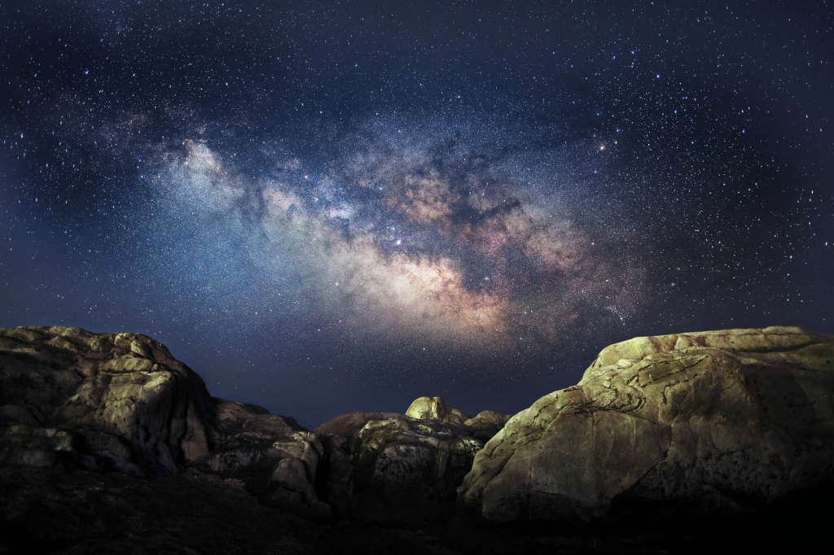
Фізичні характеристики зірок

Slide 16
Зорі
Зірки, які не є змінними, називаються «нормальними». До таких зірок належить і наше Сонце. Зорі – це найпоширеніші об’єкти у Всесвіті, у них міститься понад 98% видимої речовини Всесвіту. У зорях відбувається синтез та перетворення хімічних елементів, які потім за сприятливих умов можуть стати складовими живих організмів.

Slide 17
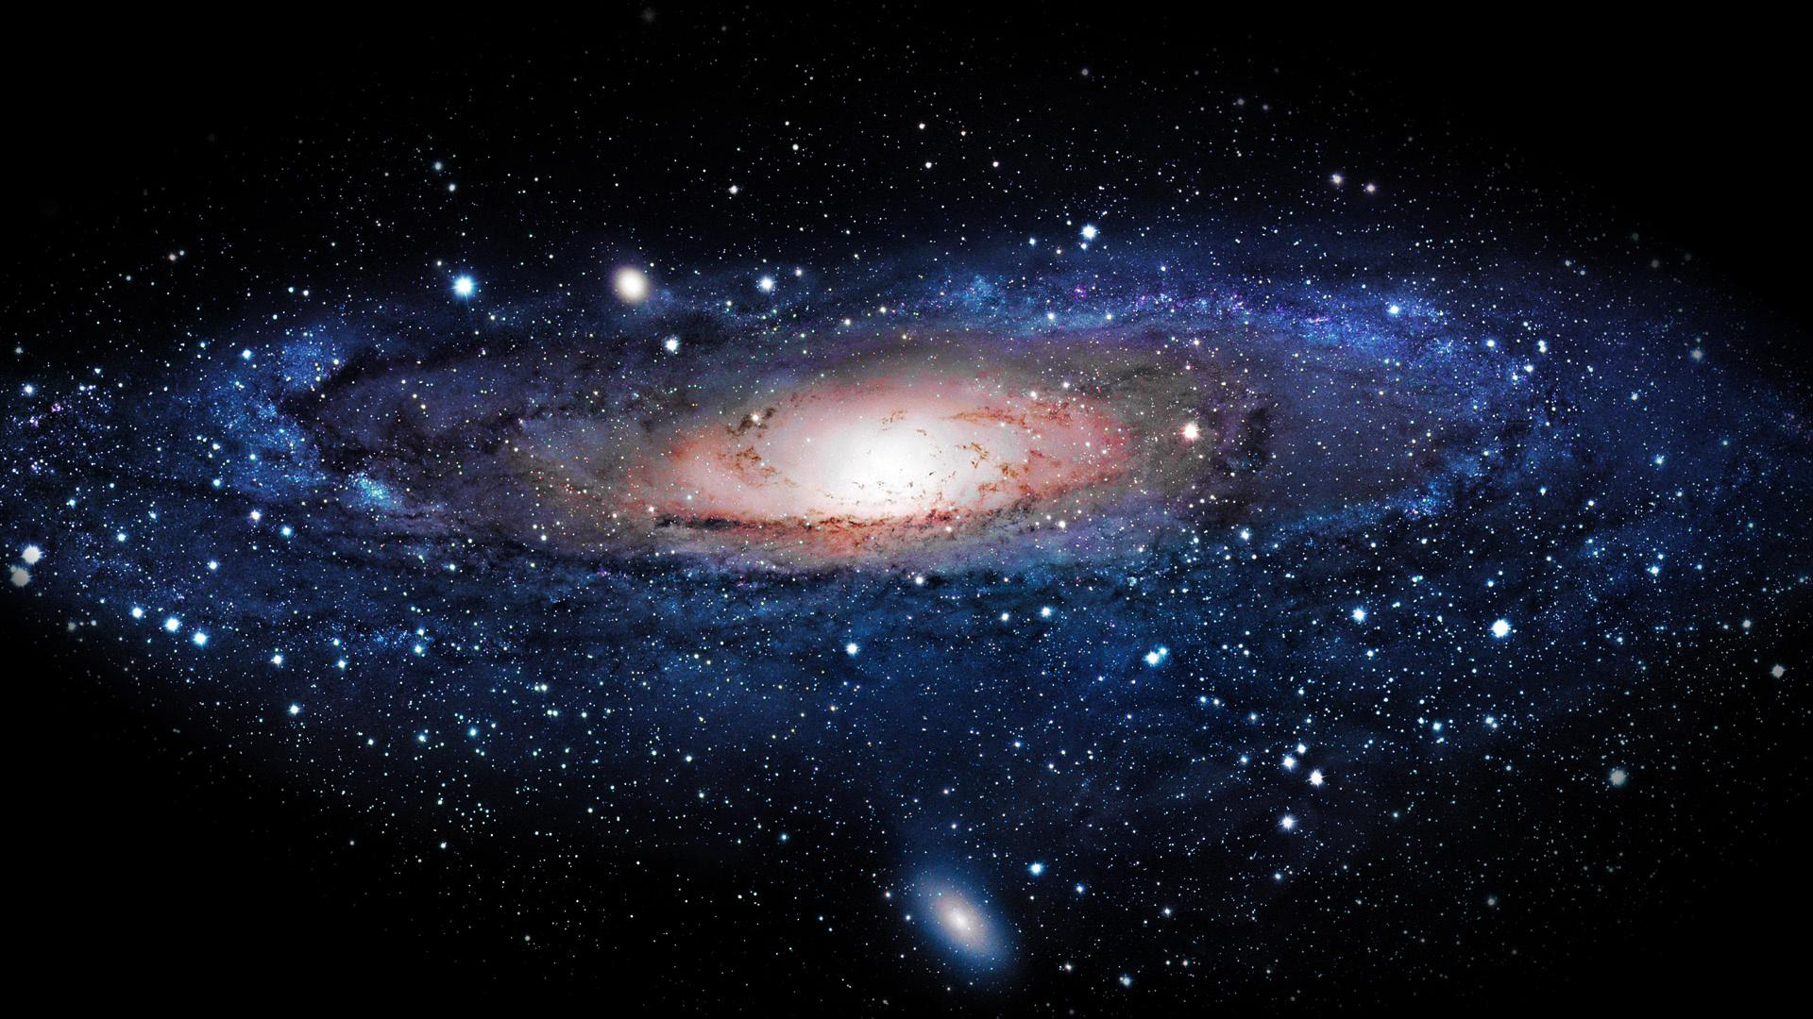
Зорі

Slide 18
Дякуємо за увагу!
Кучминда Олексій та Шевченко Тарас 11-А

